Slide 1
Aplikasi Perpustakaan Online
By Muhammad Taufik Zamaludin - 1120031026

Slide 2
pengenalan
Program ini adalah aplikasi perpustakaan berbasis website. Aplikasi ini diharapkan dapat membantu untuk melakukan pencarian buku dalam perpustakaan, membantu admin untuk mencatat member - member perpustakaan, dan melihat history peminjaman dan pengembalian buku

Slide 3
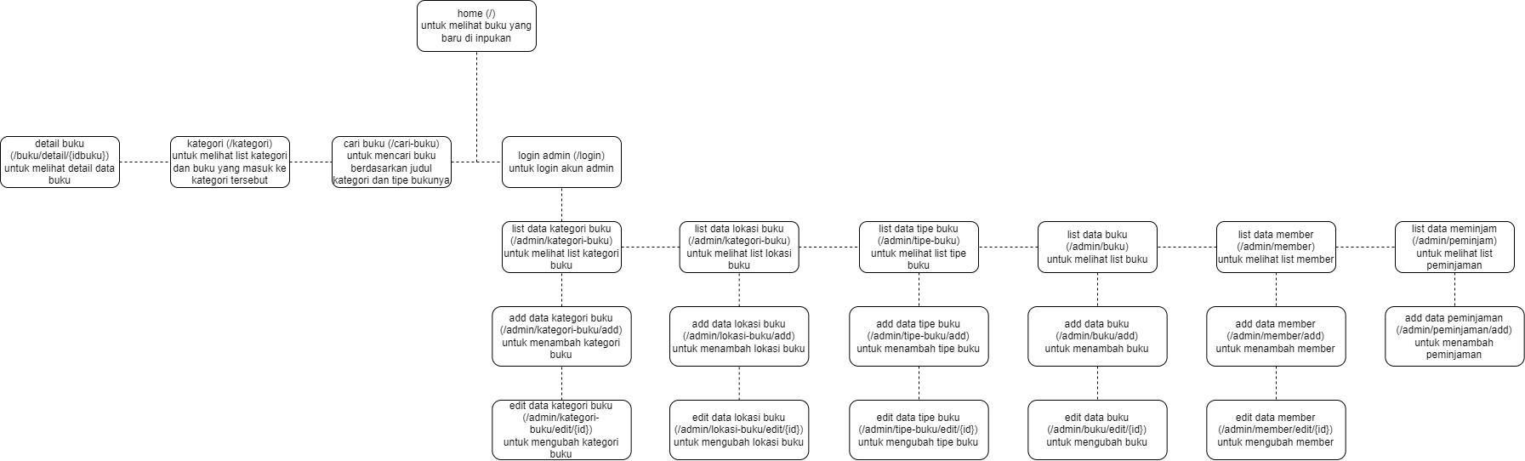
sitemap

Slide 4
teknologi
PHP
Framework Laravel
Bootstrap
Javascript
Jquery
MySQL

Slide 5
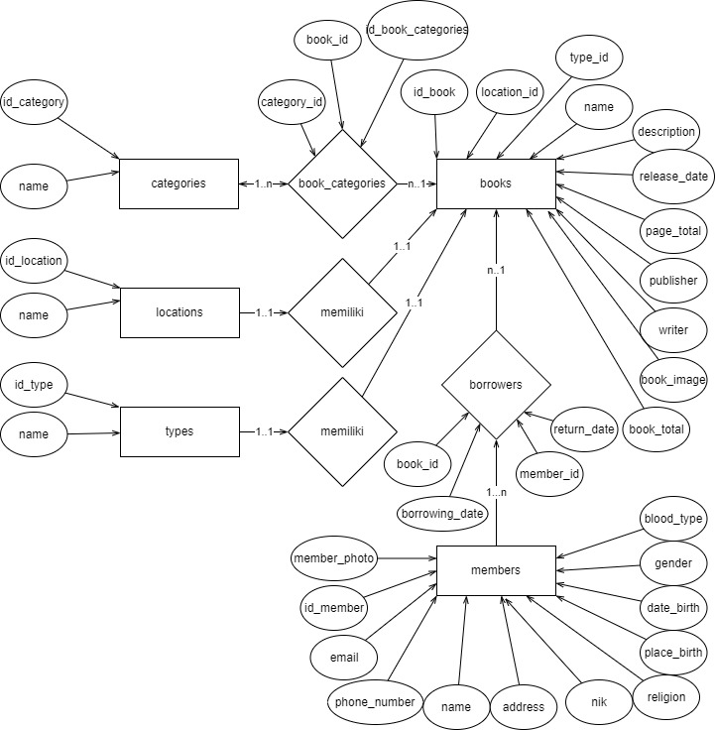
ENTYTY RELATIONSHIP DIAGRAM (ERD)

